Slide 2
Erfaringer om samarbeid mellom frivillighet og omsorgstjenester på Kleplandstunet
Unni Birkrem, Lena Tjøm og Phally Long Prum

Slide 3
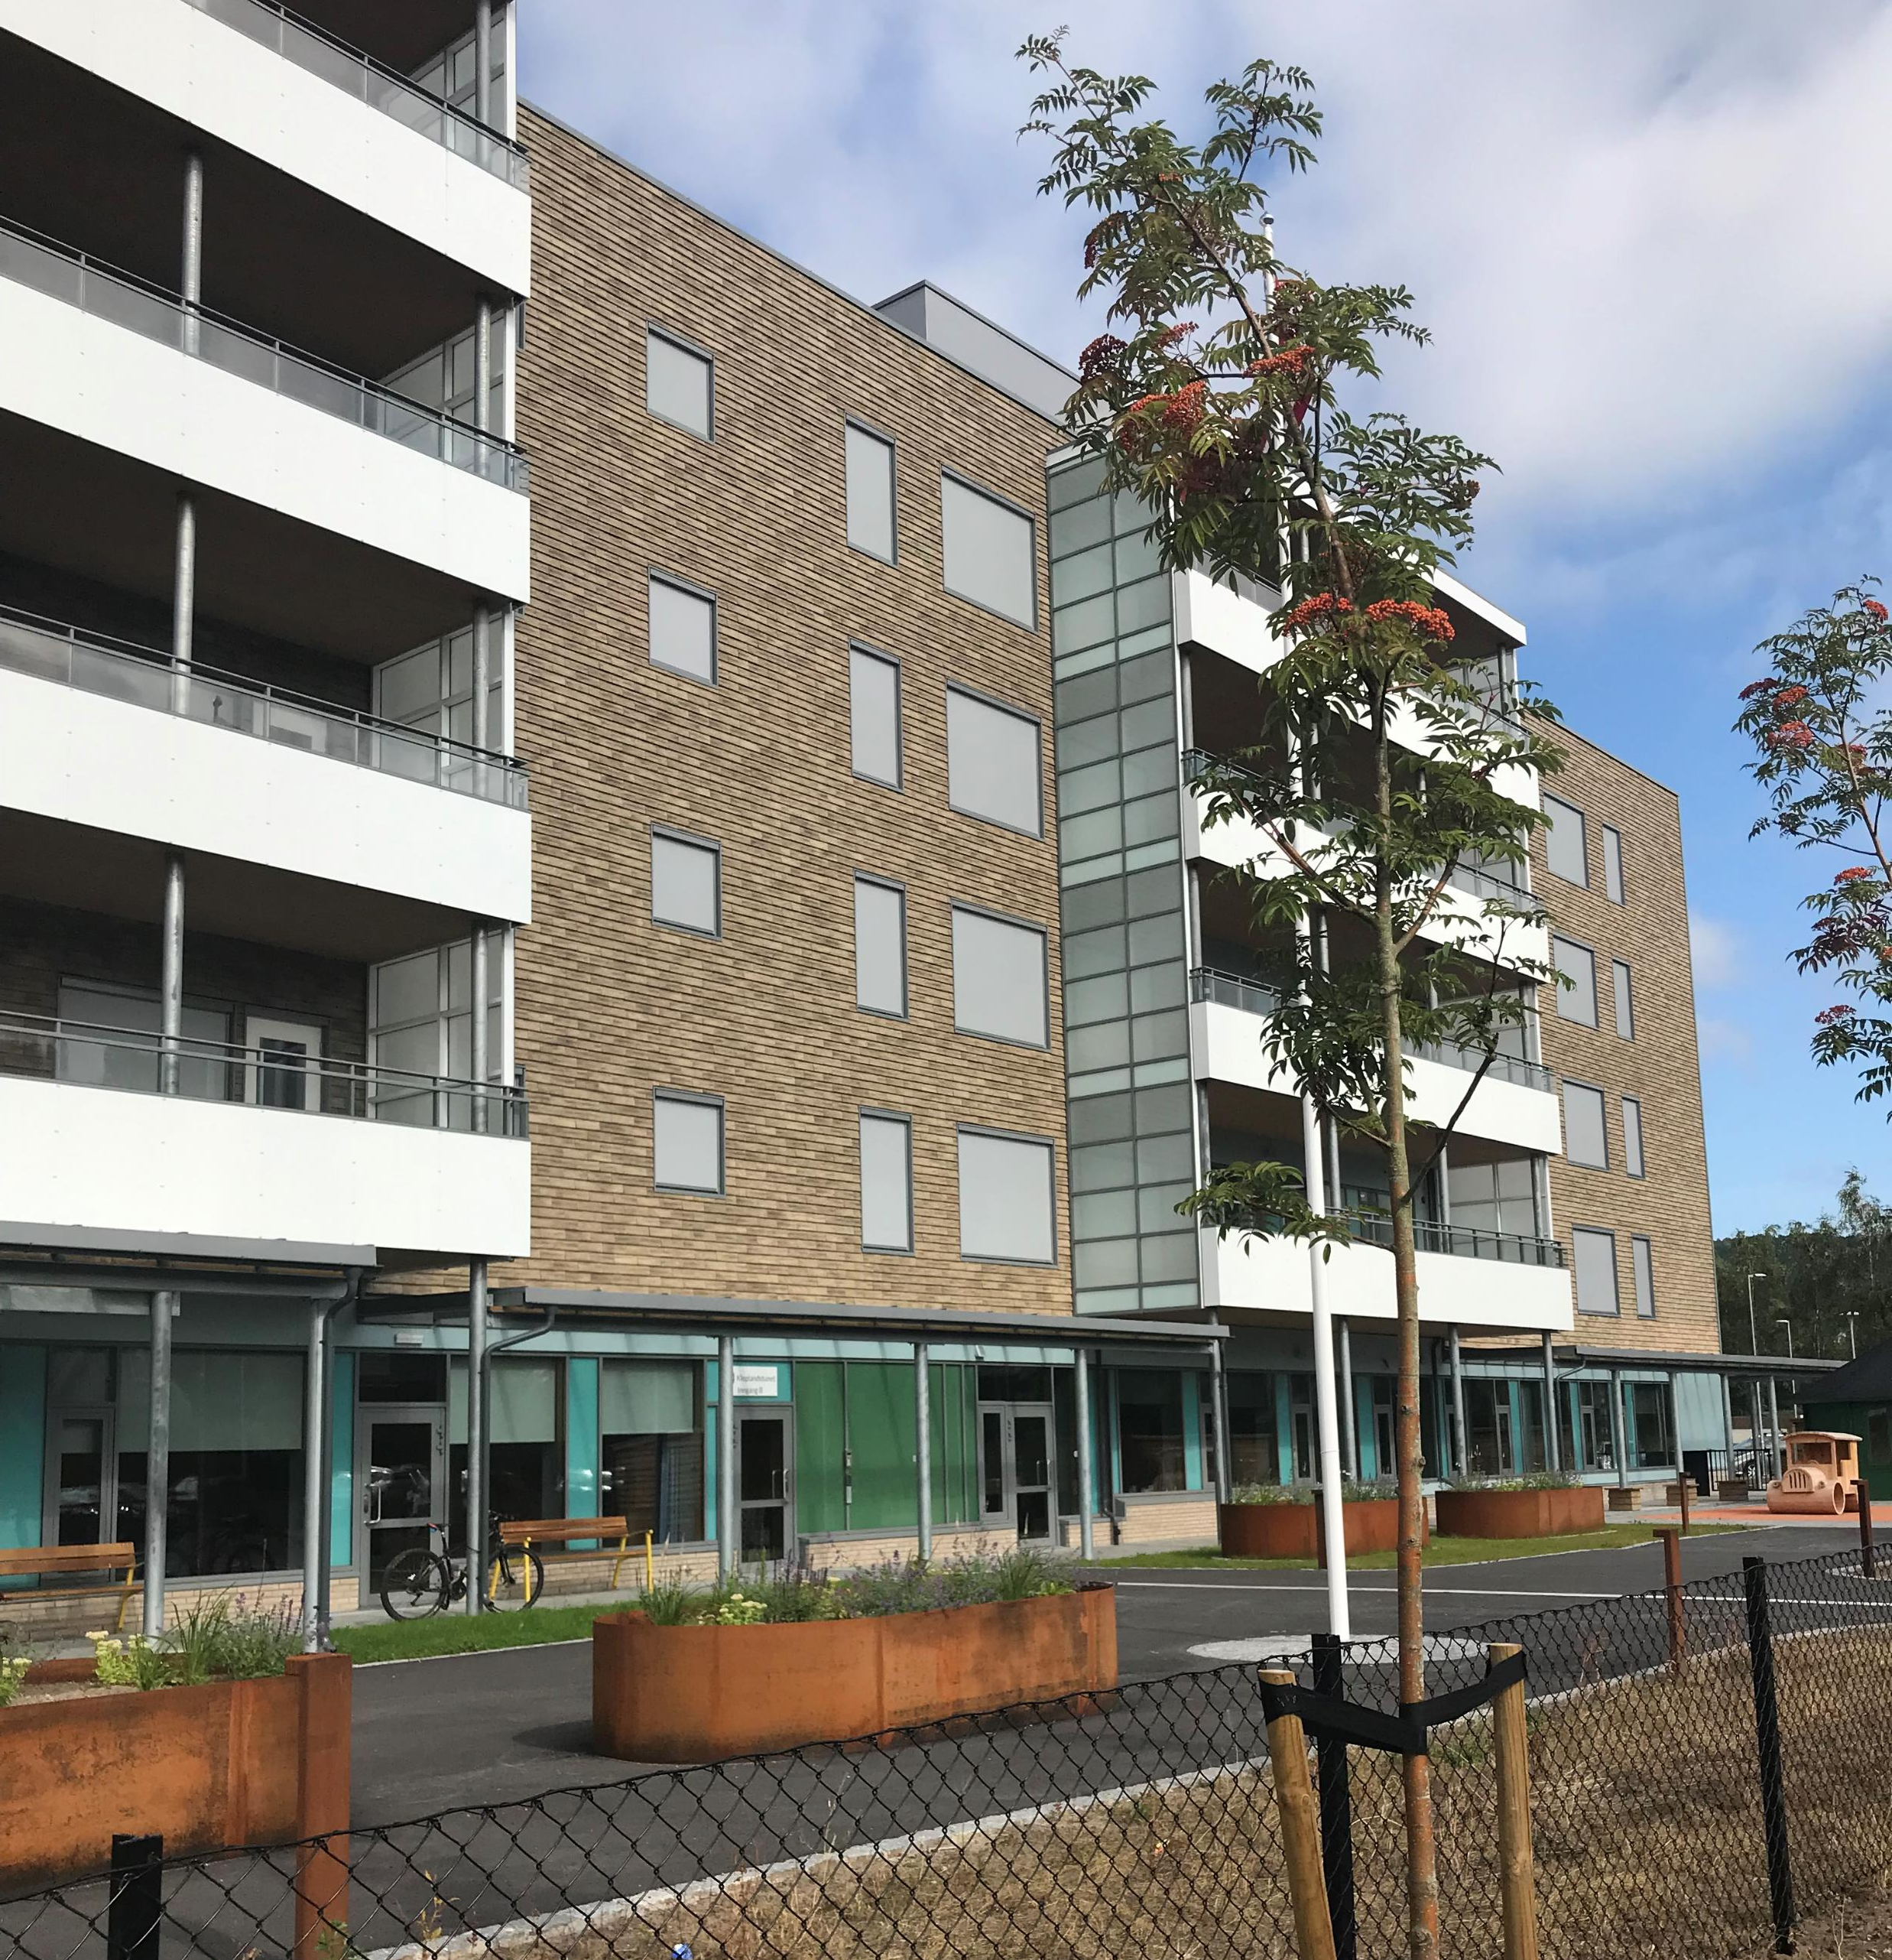
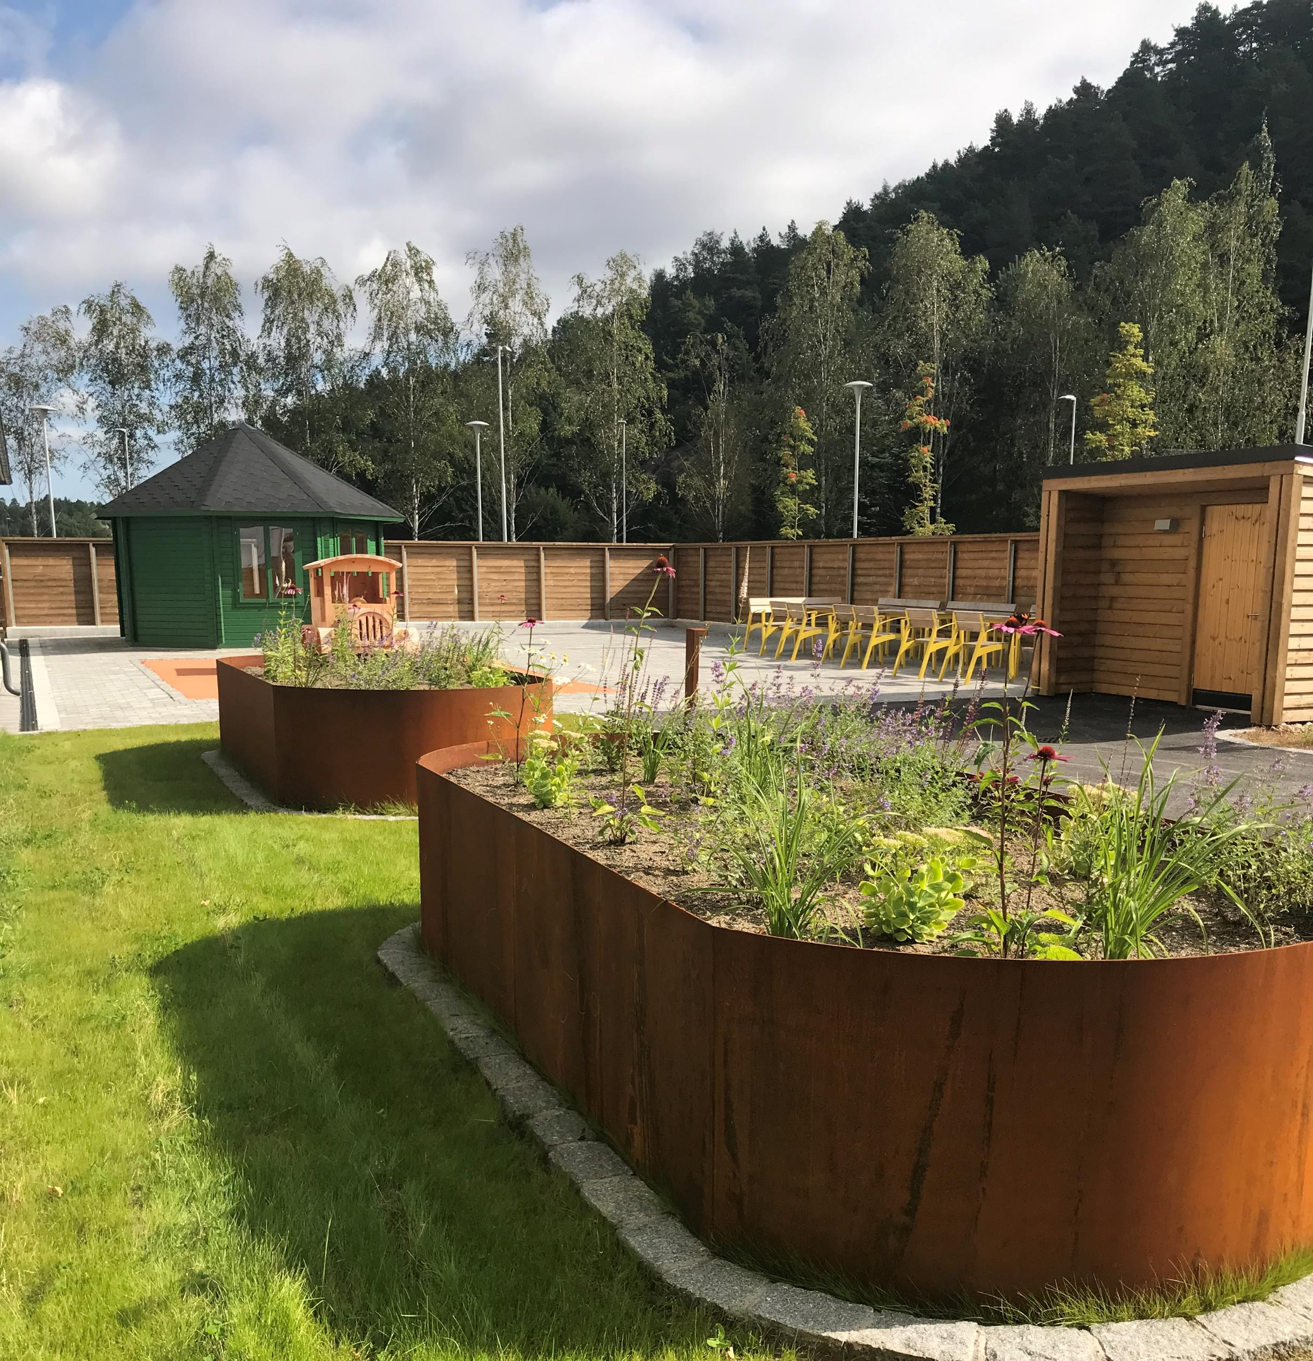
Kleplandstunet
Kleplandsveien 30, 4640 Søgne
Parkering på baksiden, fint uteområde og stor veranda på toppen av bygget

Slide 4
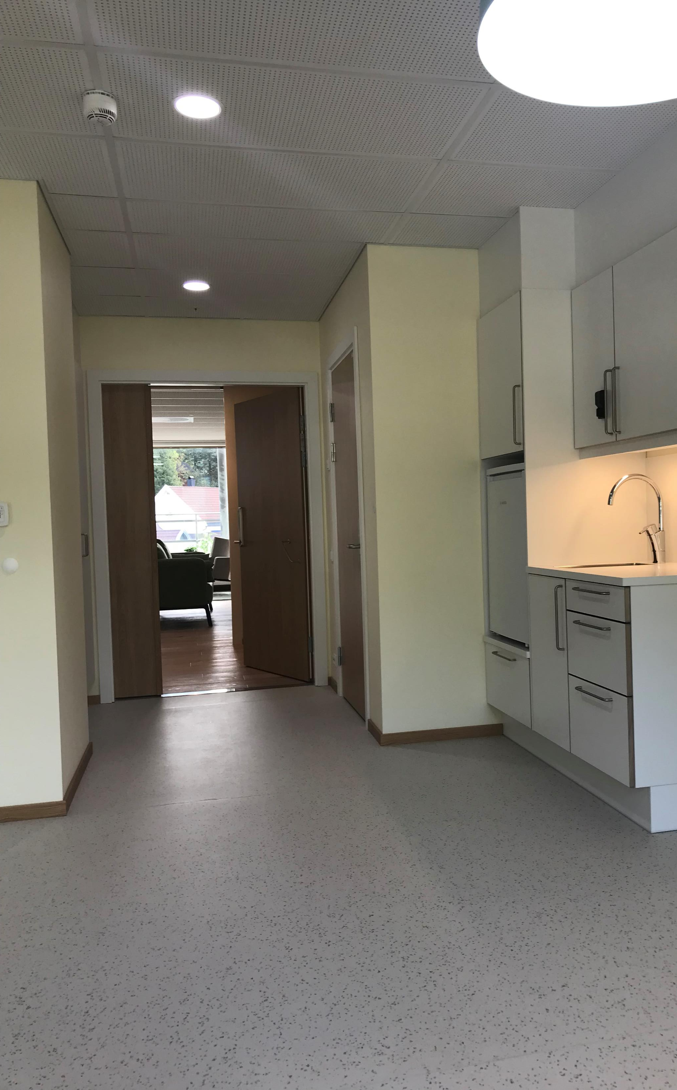
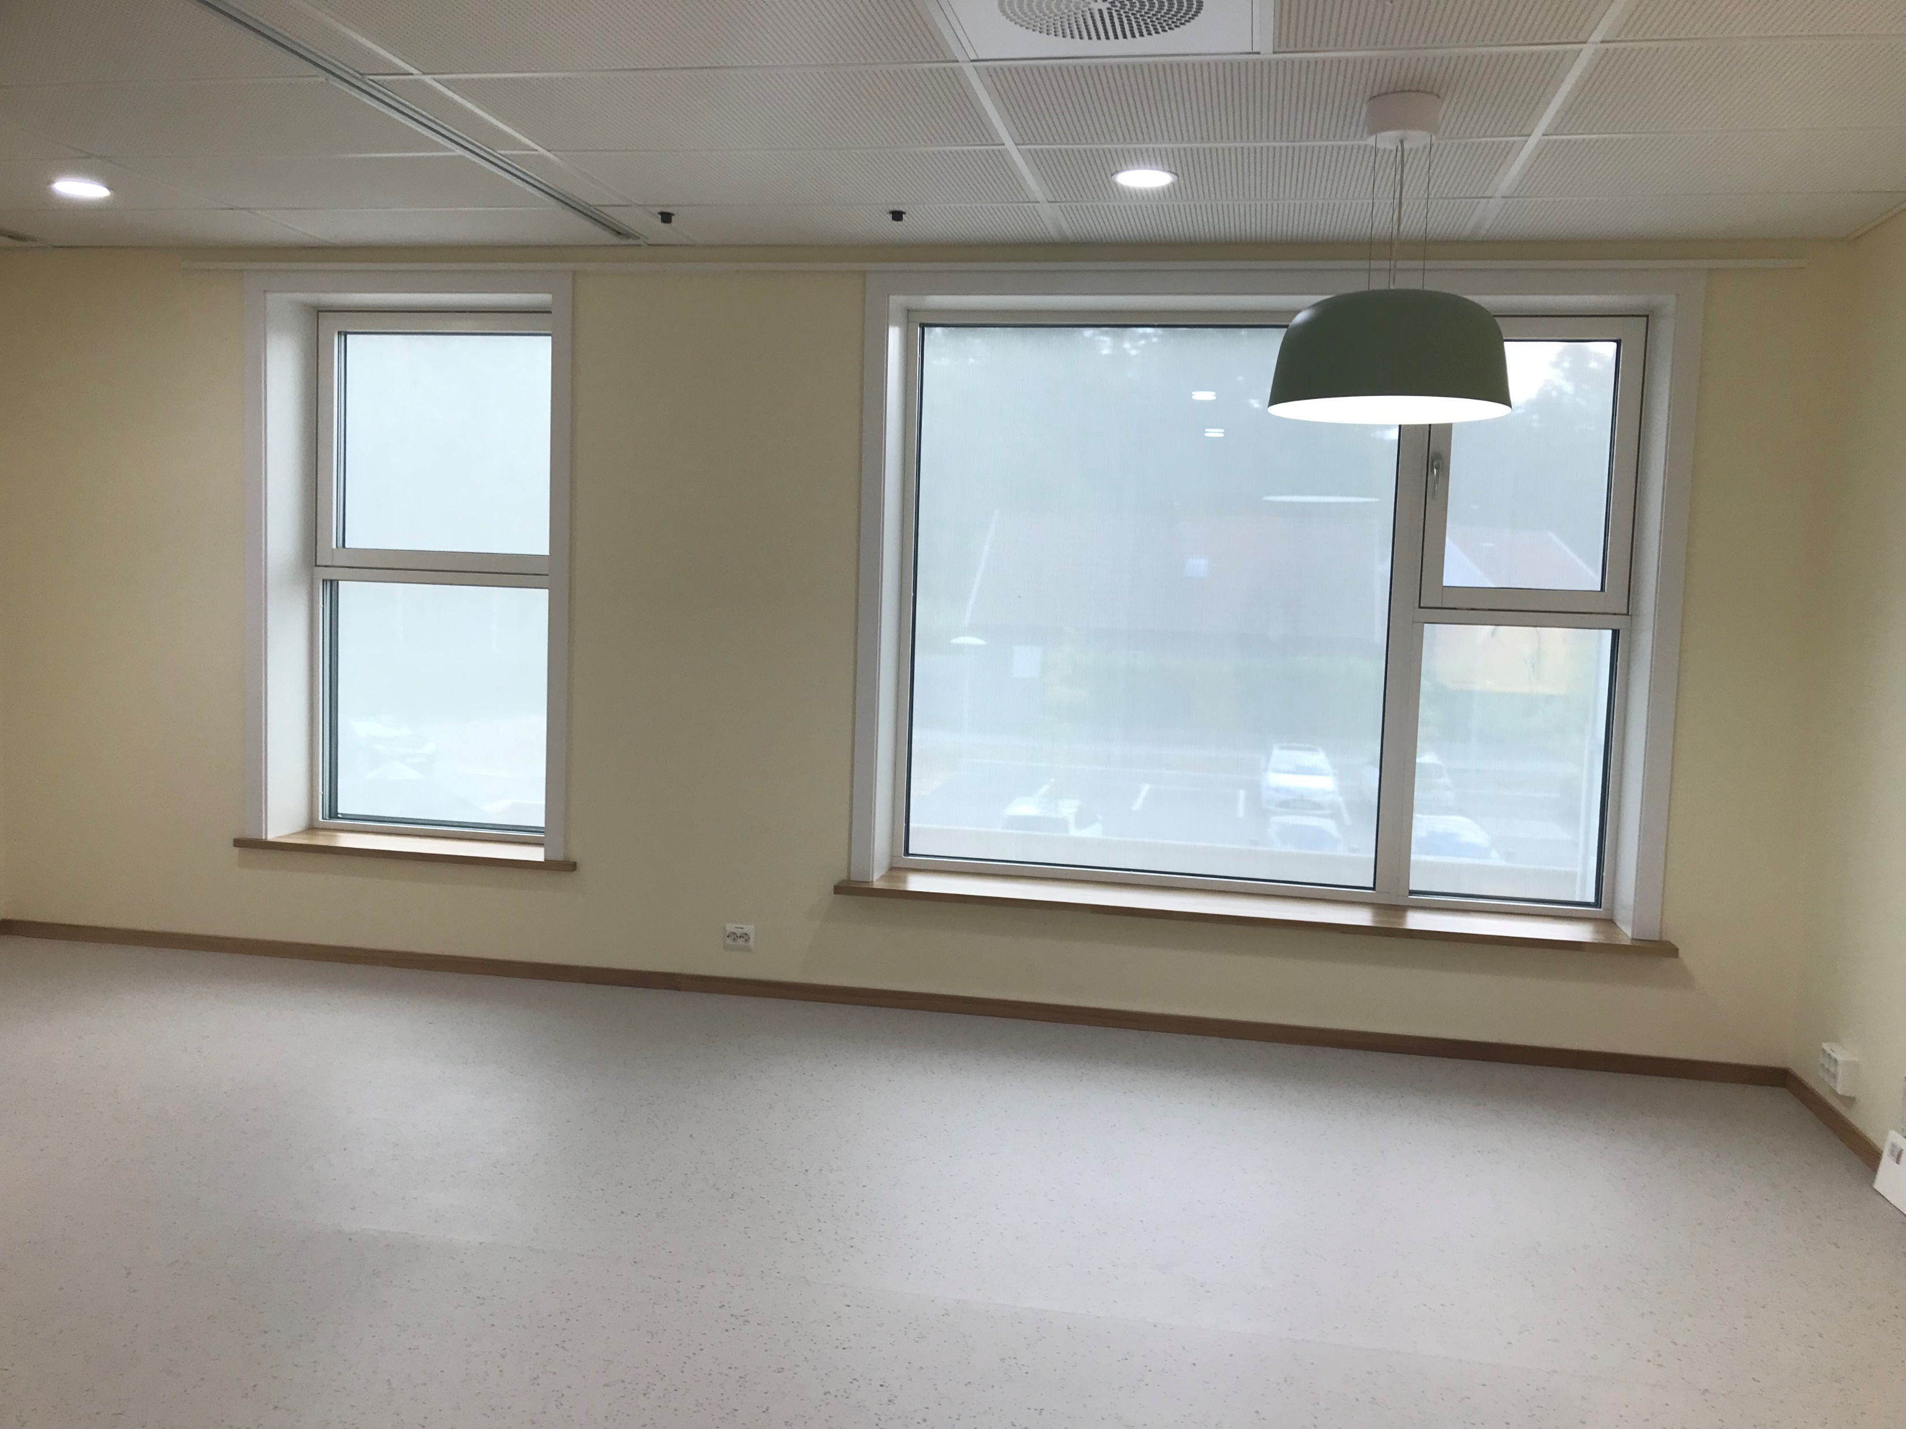
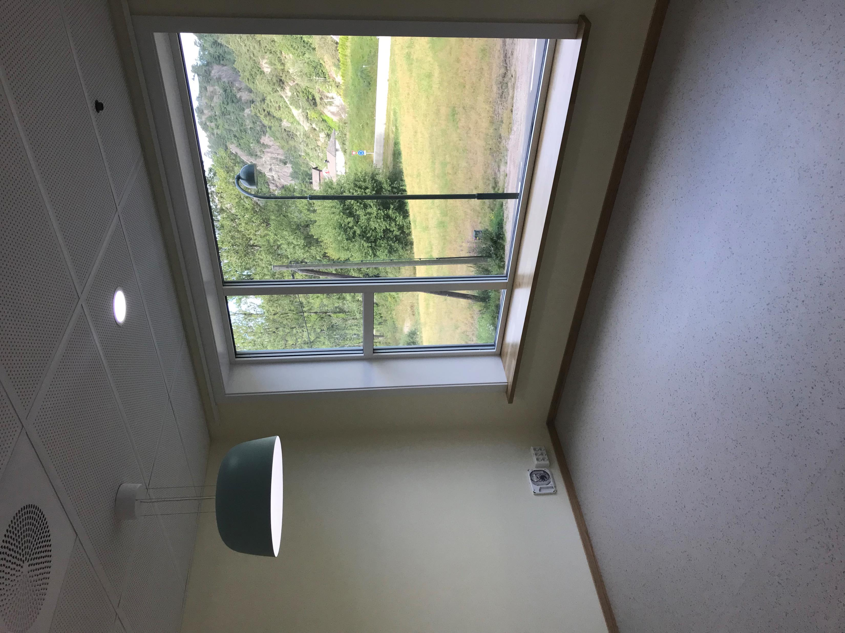
Store beboerrom med liten kjøkkenkrok og kjøleskap.
Store vinduer, mulighet for å montere skillevegg – opplegg for takheis

Slide 5
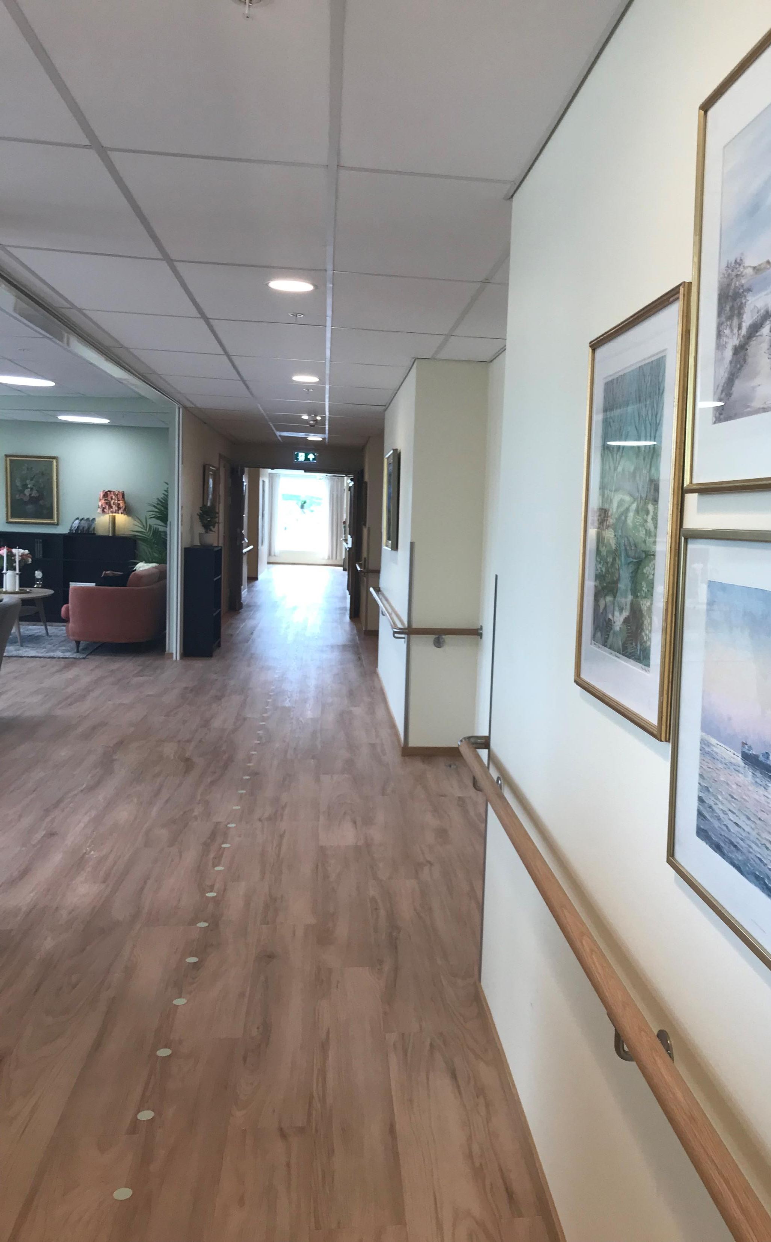
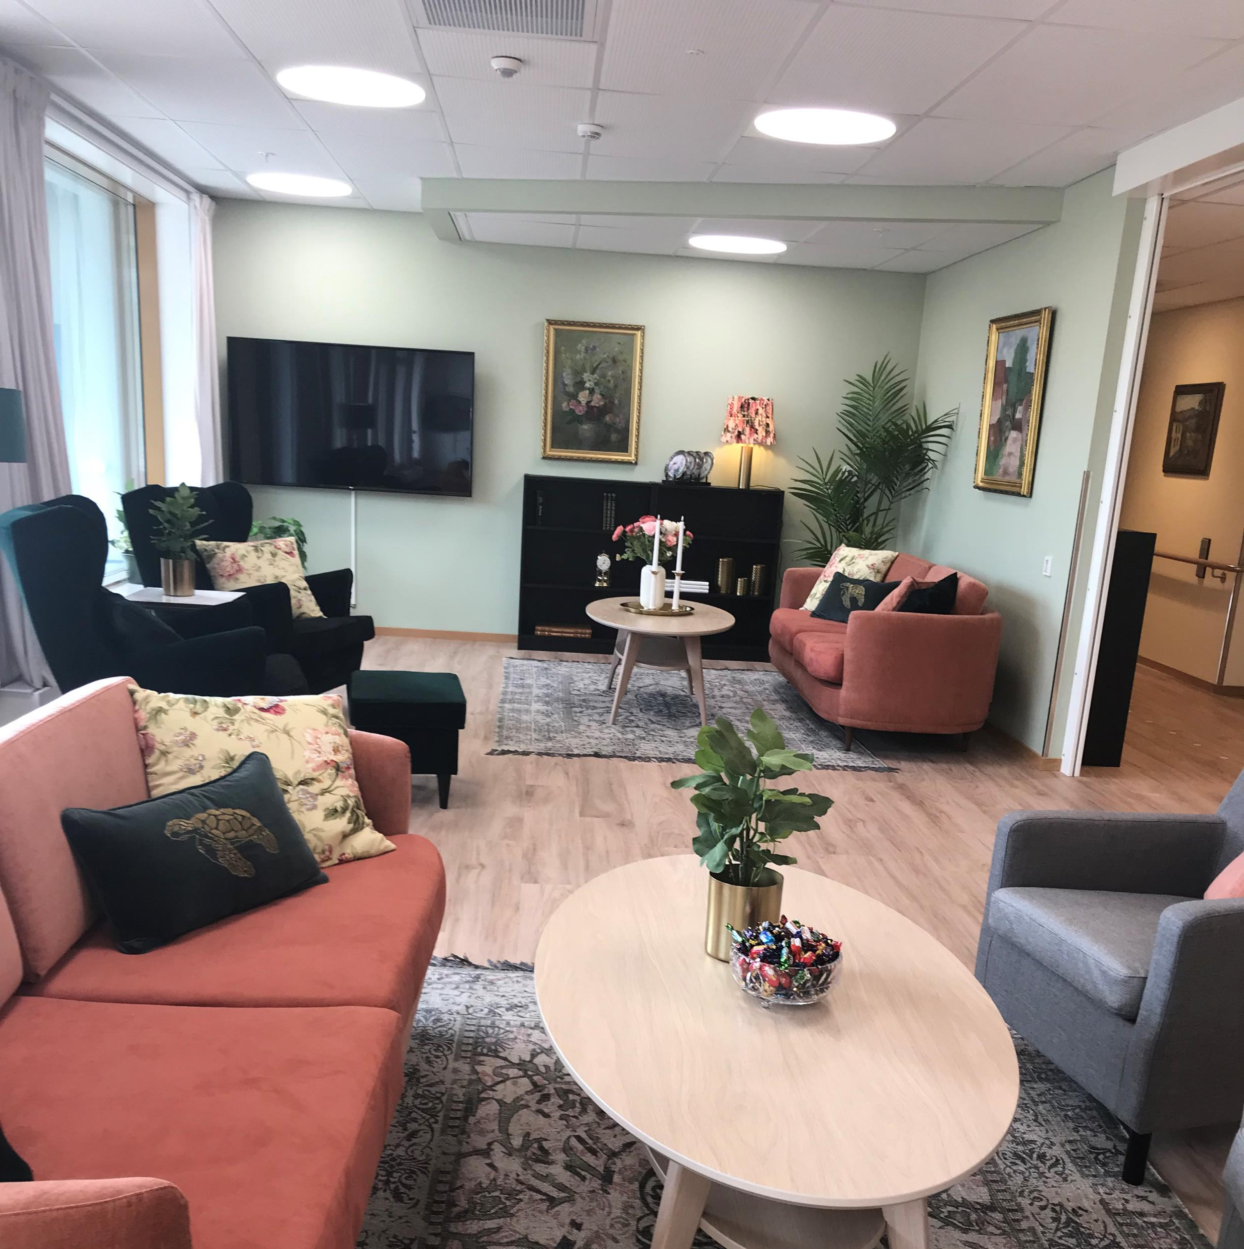
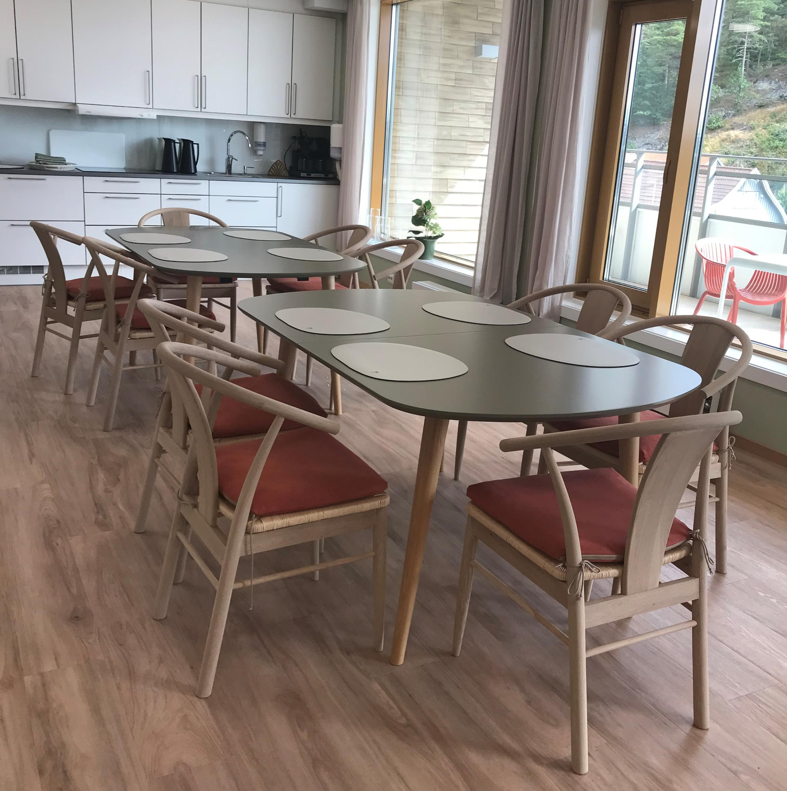
Åpen kjøkken/stue med stor veranda utenfor.
Brede korridorer som gir oversikt

Slide 6
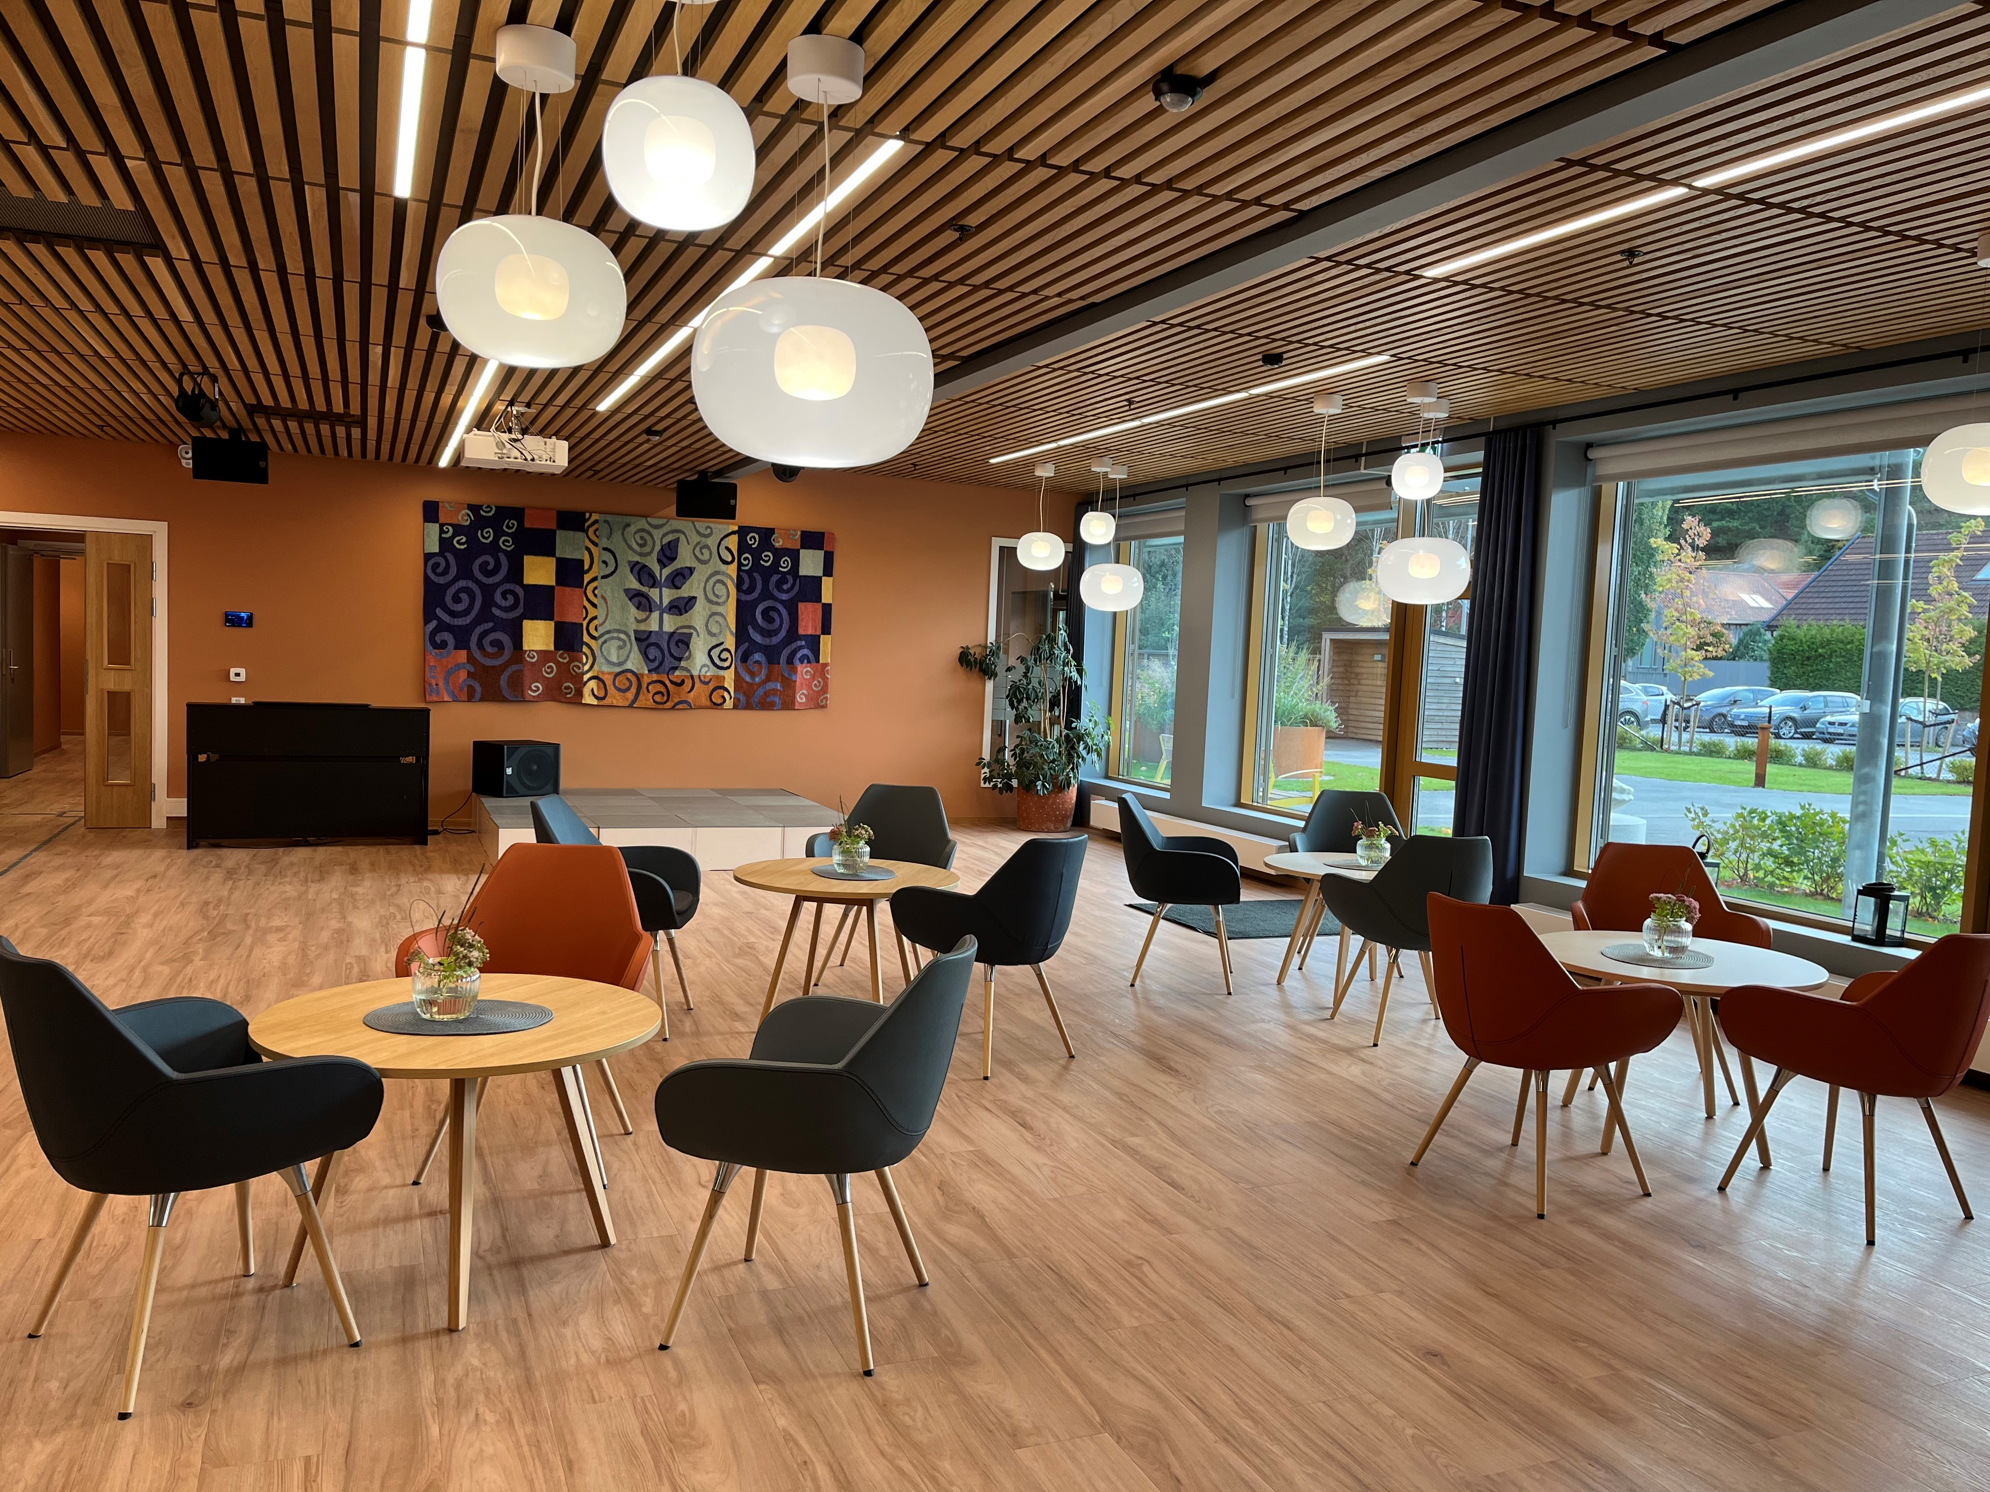
Stor, åpen Foajé med scene, lydanlegg, piano
og projektor

Slide 7
Frivillighetsenheten
Kommunalsjefsområdet kommunikasjon og innbyggerdialog
Støtte og tilrettelegge for god samhandling
Aktiv, stor og mangfoldig frivillige sektor i Kristiansand
Tilskudd, utlån av lokaler, møteplasser og kompetanseheving

Slide 8
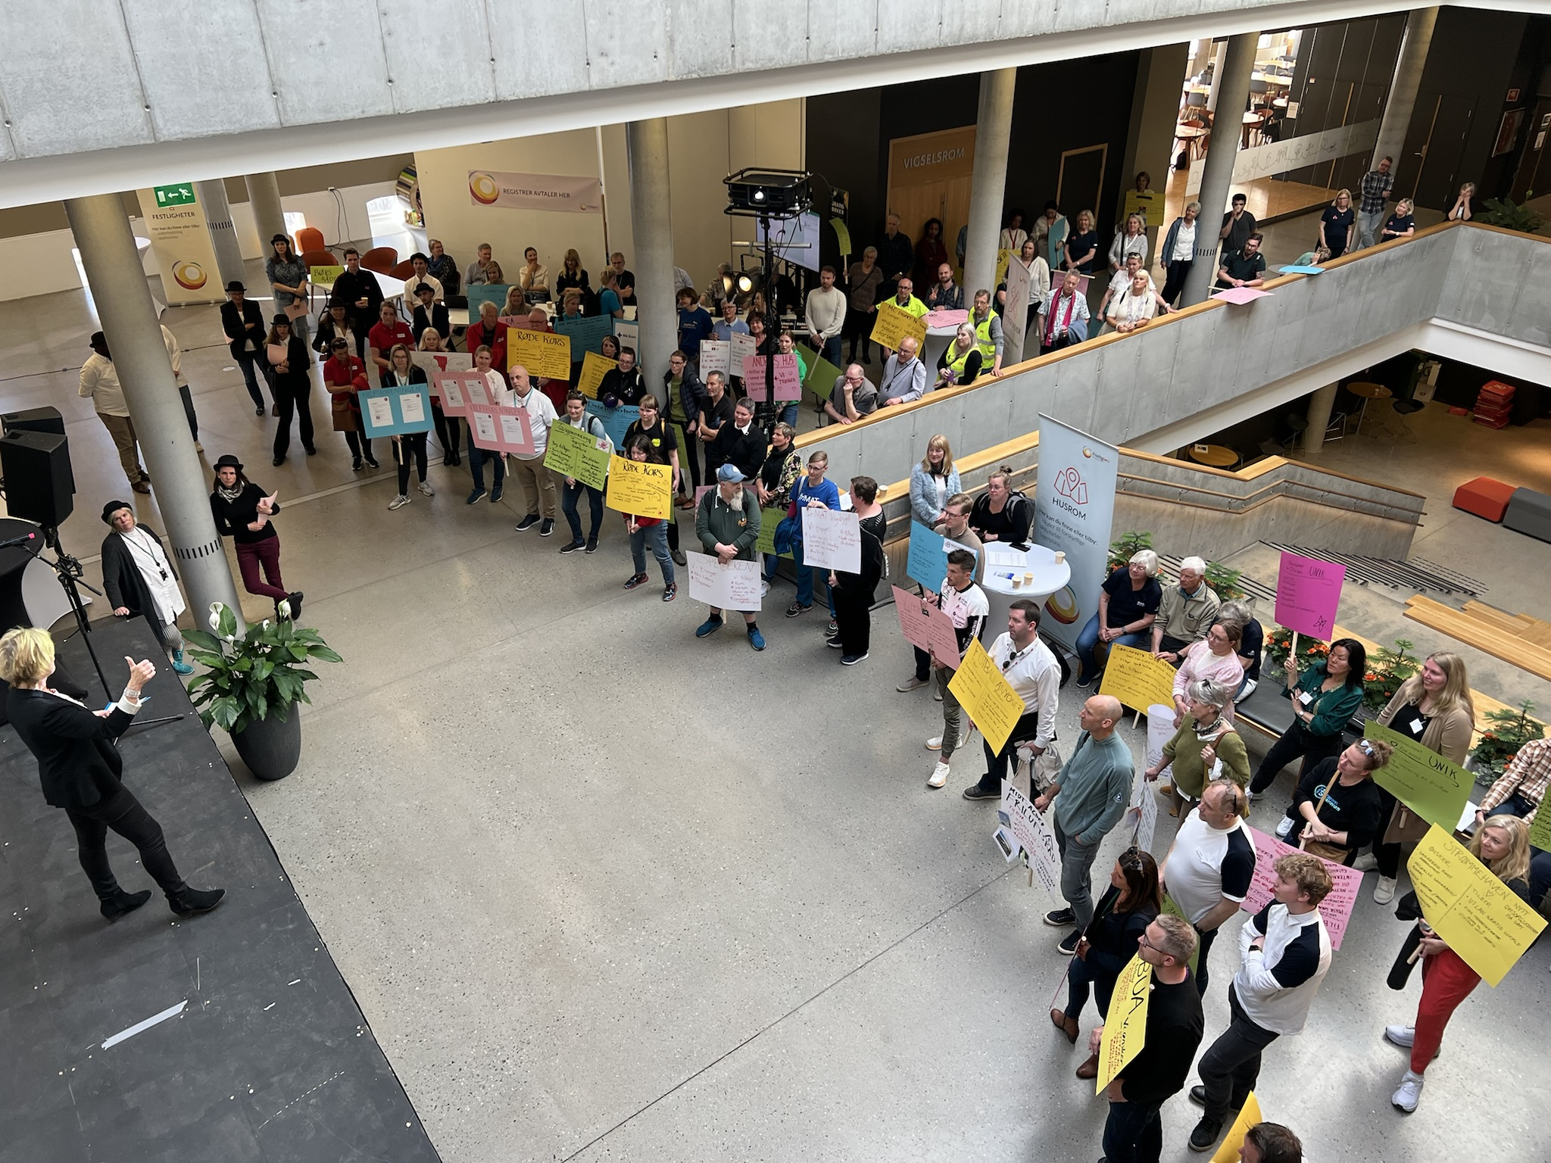
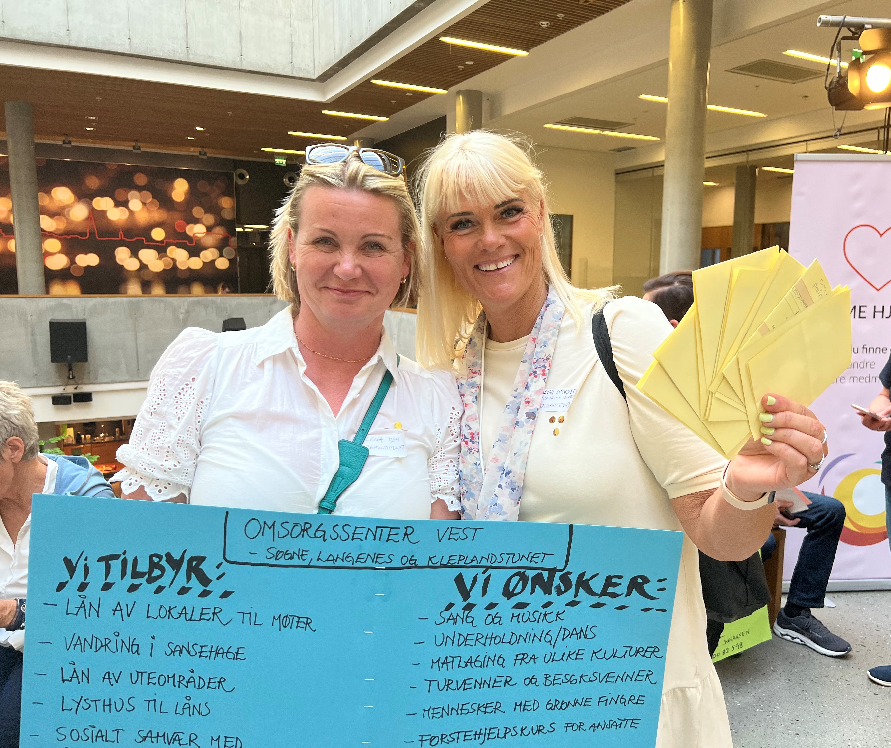
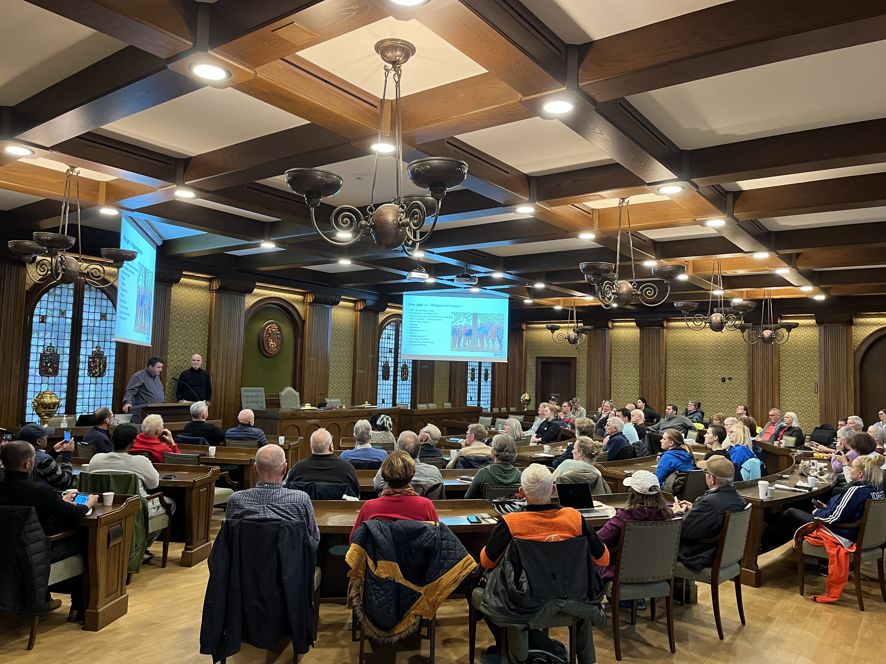
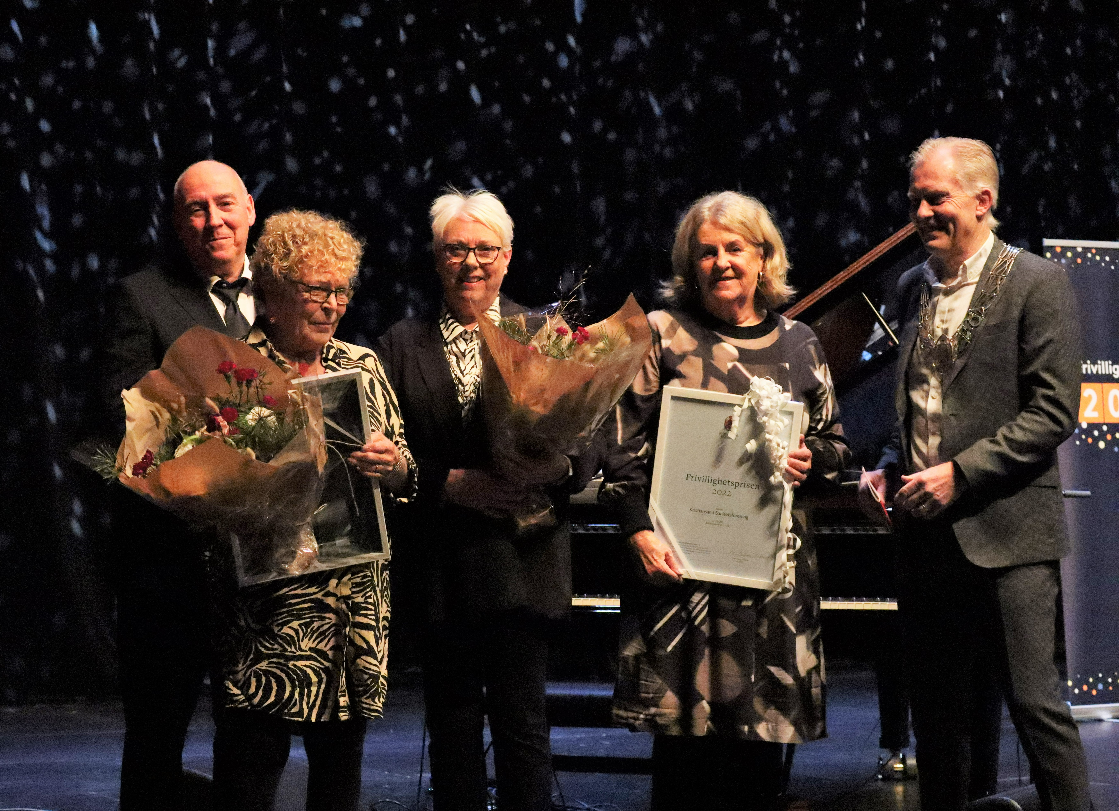
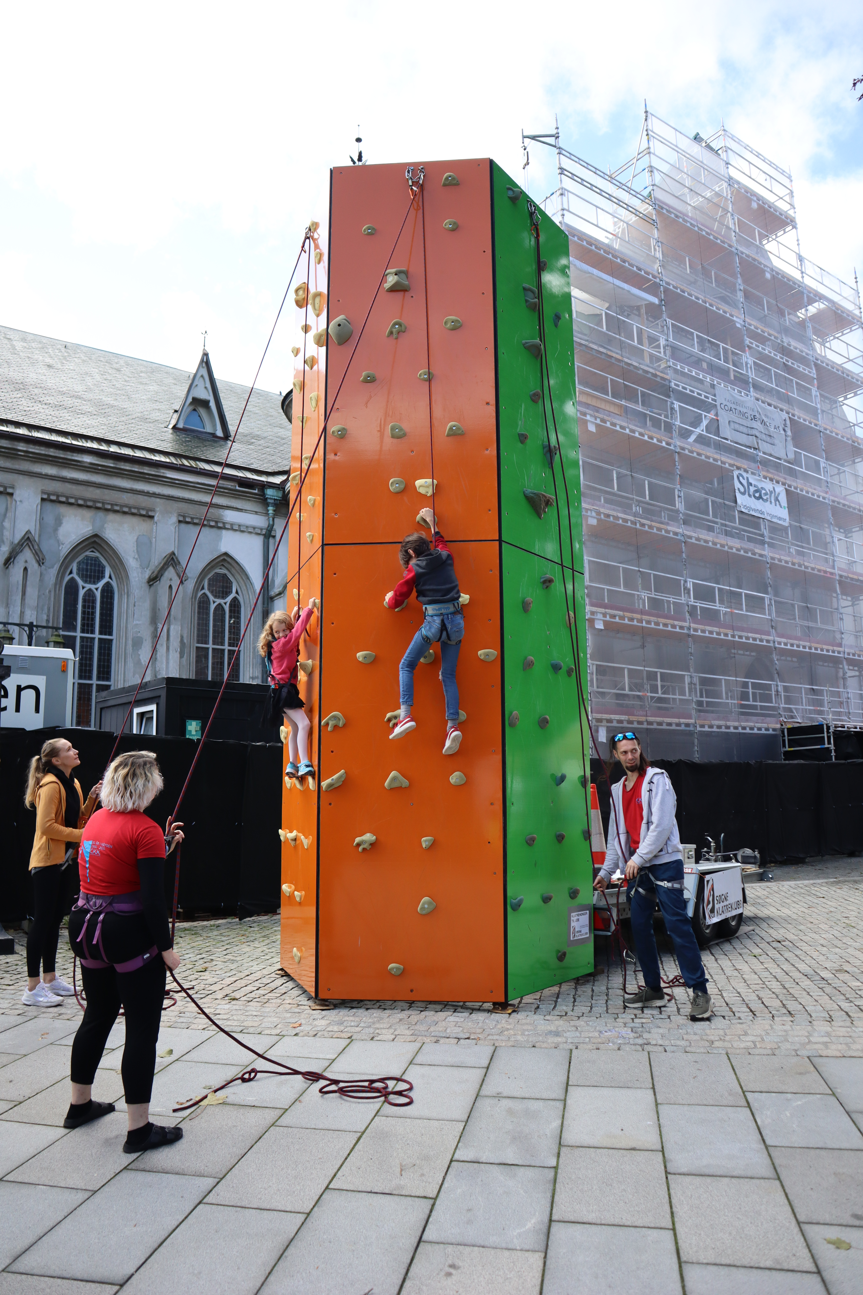
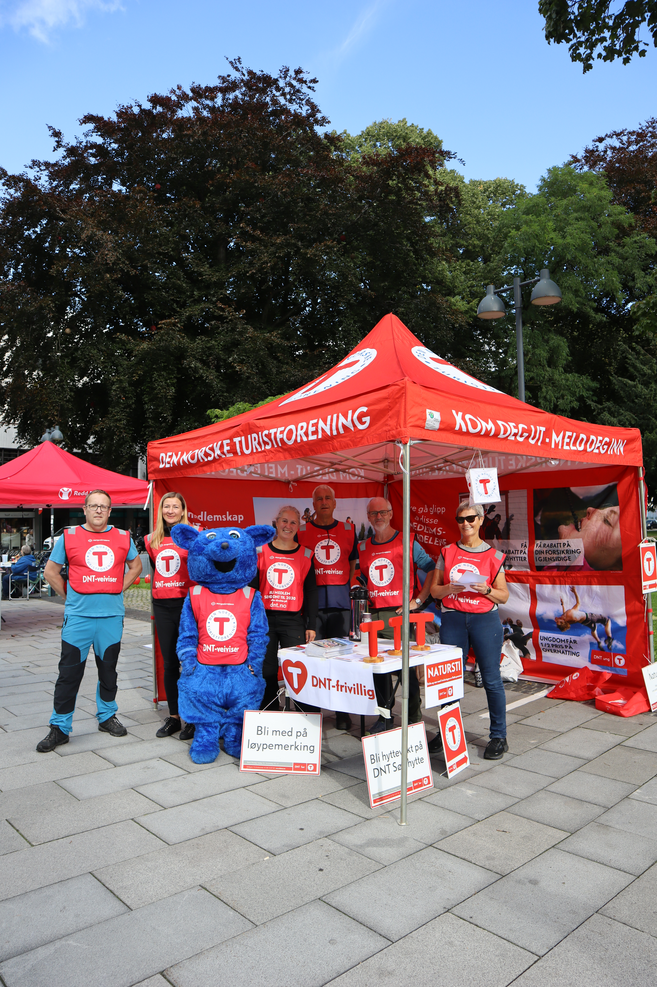
Frivilligbørs
Temamøter
Festkonsert på Kilden og prisutdeling av Frivillighetsprisen
Frivilligfestival

Slide 9
Prosjektet «Samarbeid mellom Kleplandstunet og Frivillighetsenheten»
Prosjektets eier: Anne Grete Widding, Enhetsleder i Frivillighetsenheten
Mer frivillig aktivitet på Kleplandstunet til glede for beboerne
Økt livskvalitet for beboere ved økt involvering av frivillige, kompetanse og god samhandlingskultur
«Leve hele livet – En kvalitetsreform for eldre» (Meld. St 15 (2017-2018)
Prosjektstart vår 2023

Slide 10
Organiseringen av samarbeidet
Frivillighetsenheten
Kleplandstunet
Forespørsel
Månedlig aktivitetsprogram
Samarbeidsavtale
Kontaktperson for frivillige organisasjoner
Tilgjengeliggjøring av aktivitets-
programmet
Ansatte tar imot frivillige og hjelper til

Slide 11
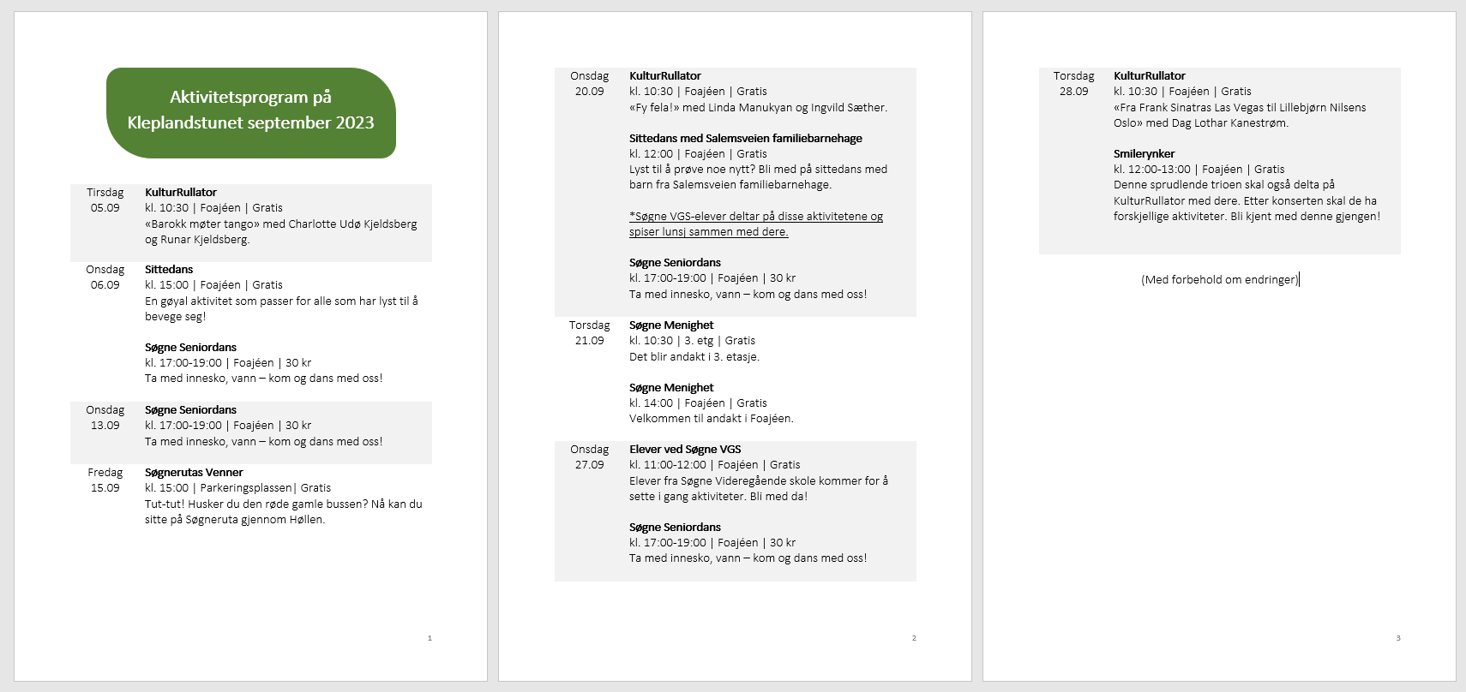

Slide 12
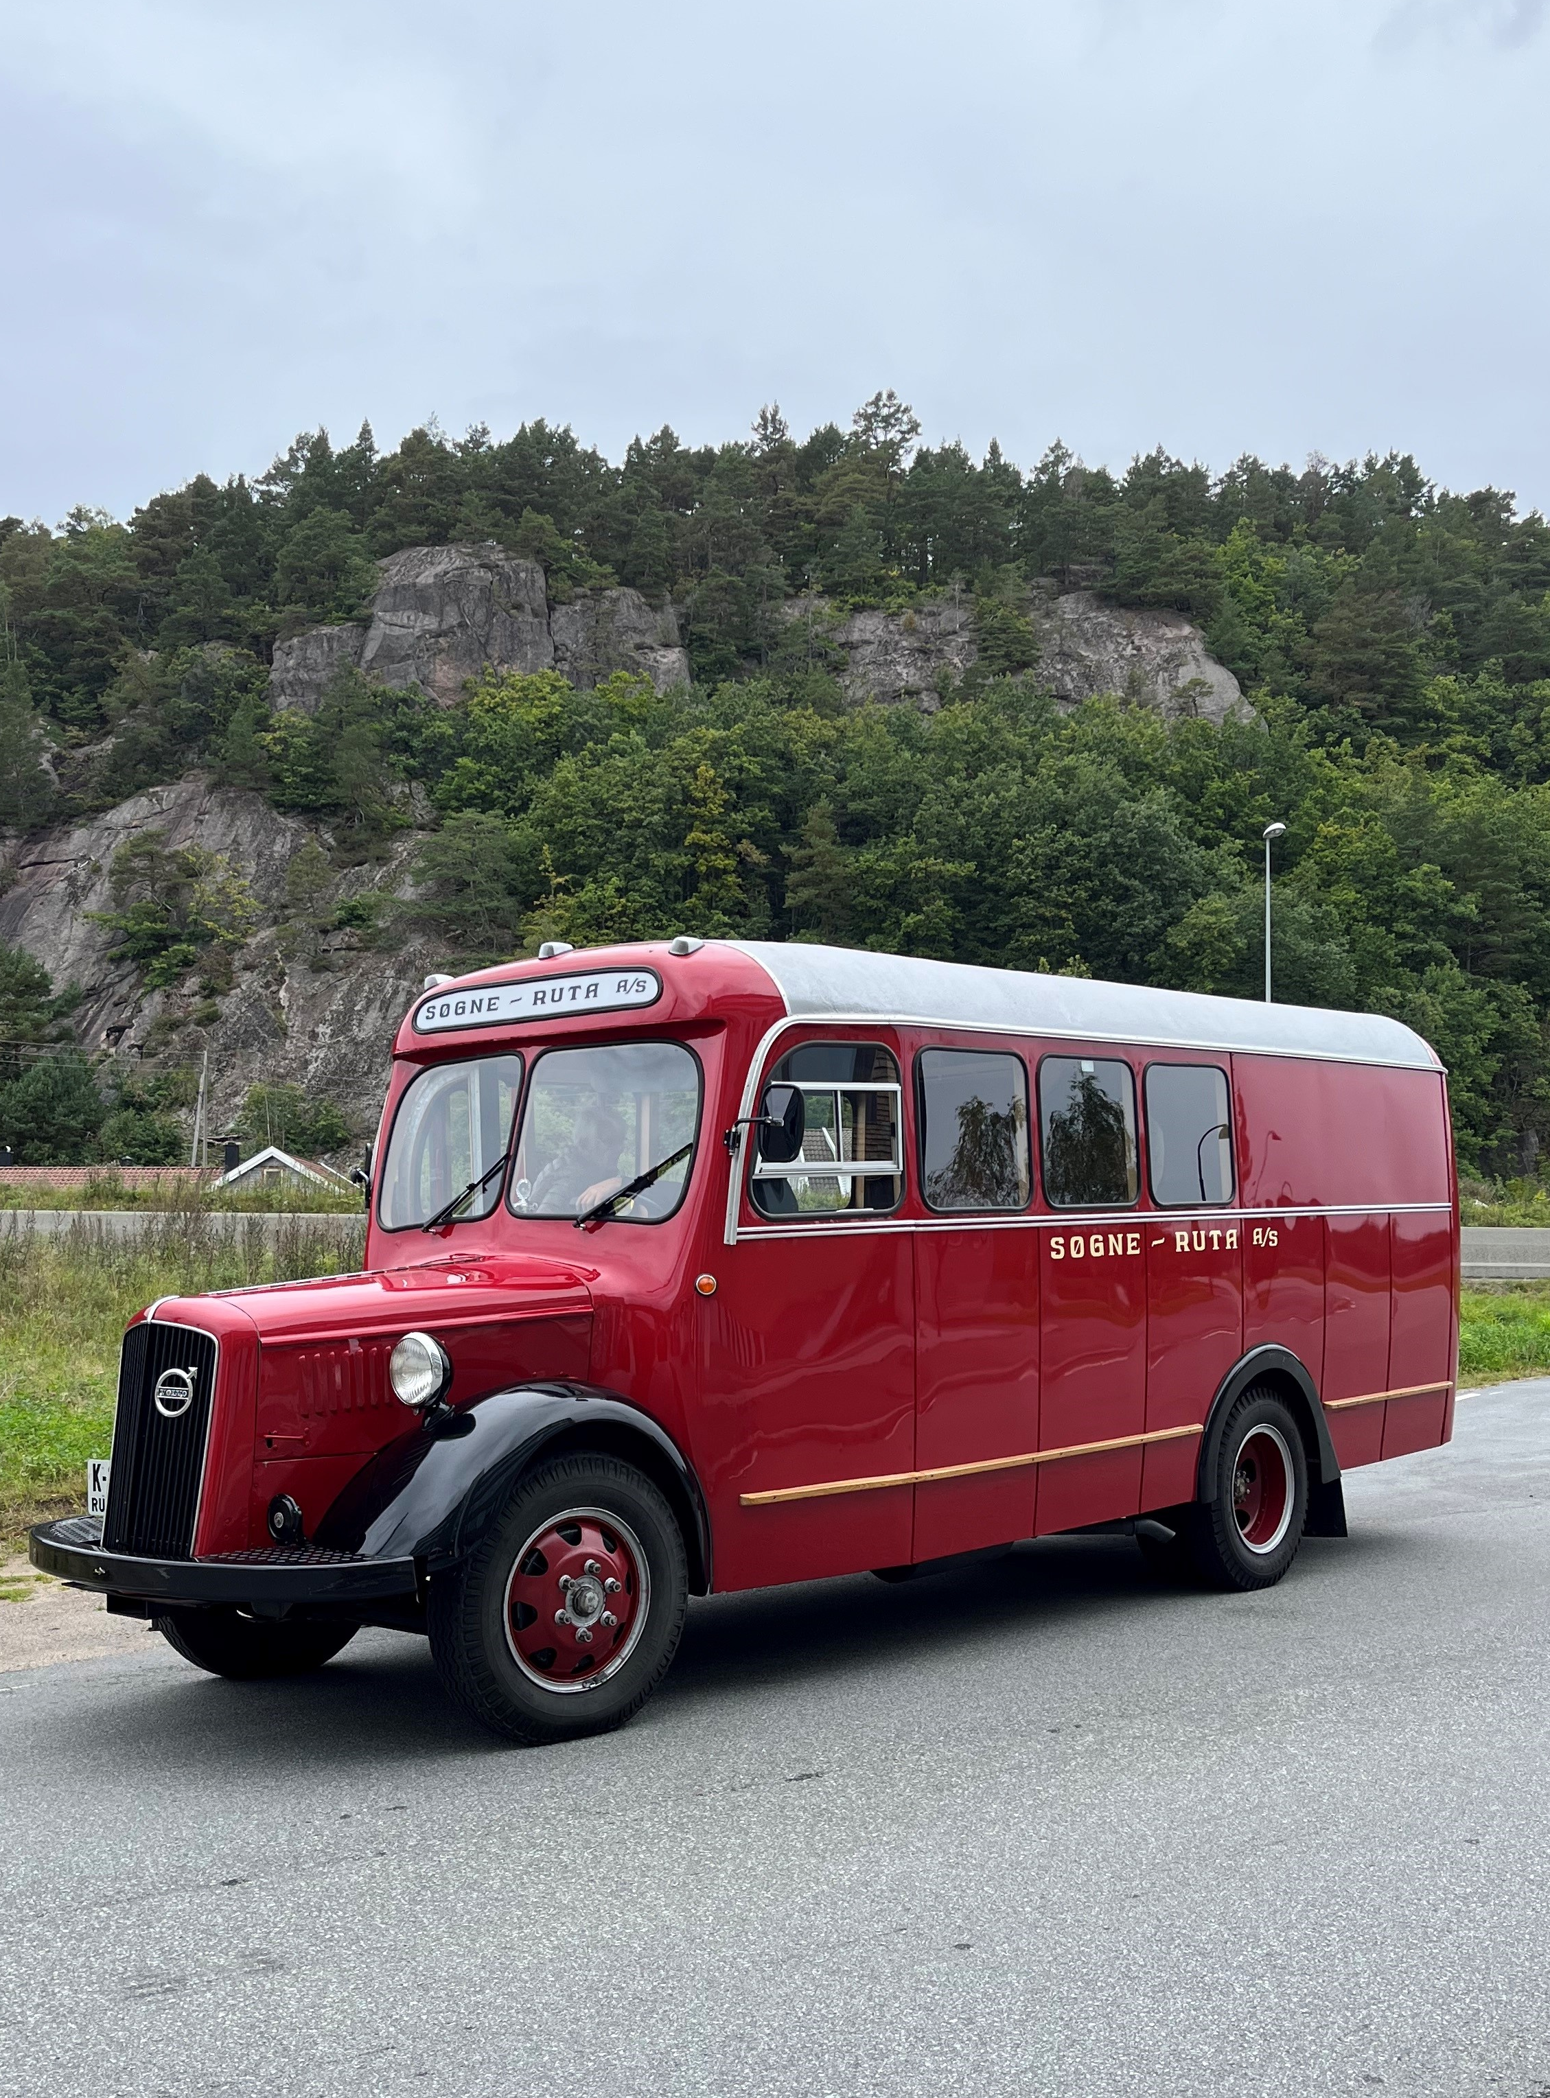
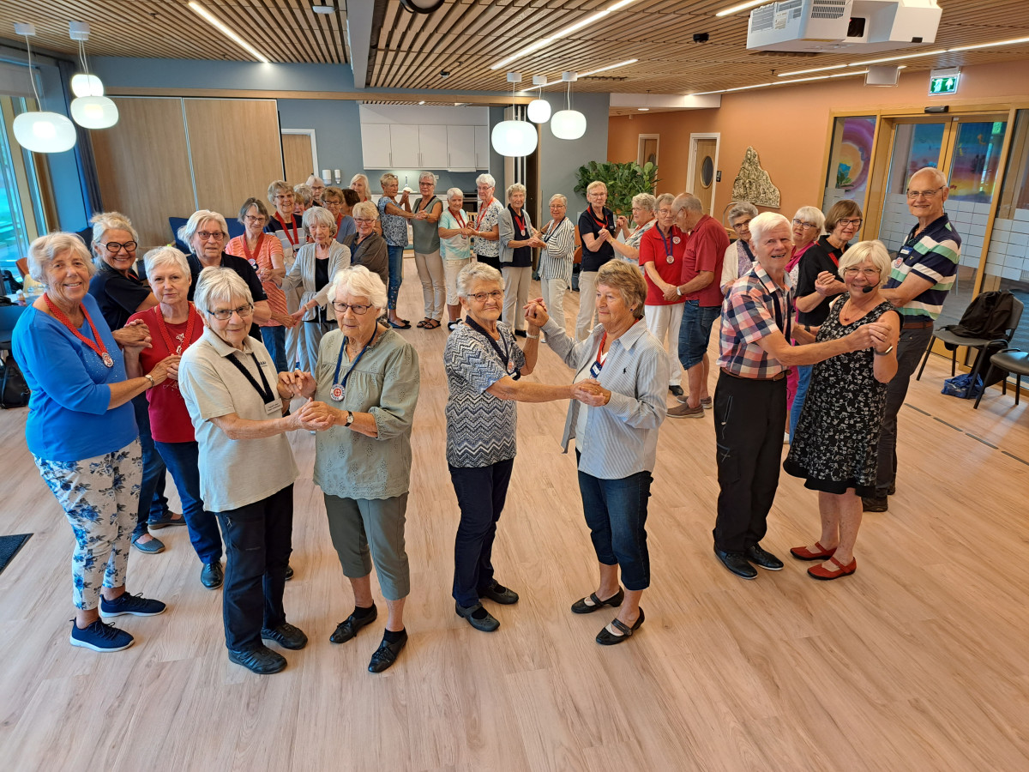
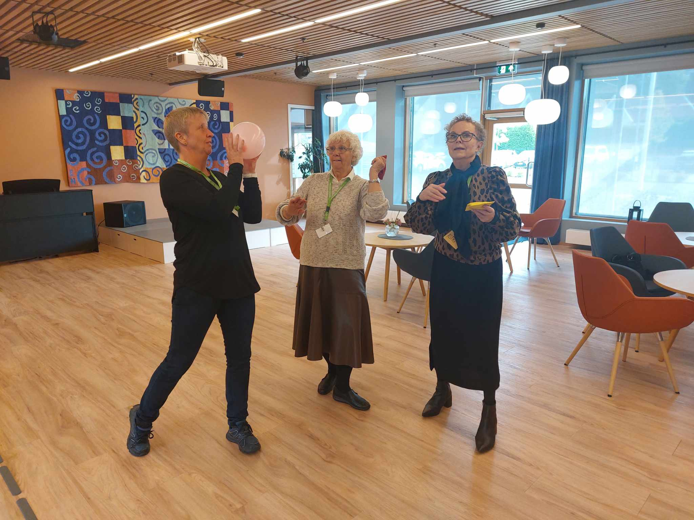
Kjøretur med Søgneruta
Sittedans med barnehage og Søgne VGS
Konsert med Kristiansand Tyrolerorkester
Forskjellige aktiviteter med Smilerynker
Seniordans
Søgne Skolekorps

Slide 13
Erfaringer fra frivillige, ansatte, beboere og pårørende
Ansatte har ikke blitt informert og oppdatert om aktivitet
Frivillige ønsker annerkjennelse for deres innsats
Tilrettelegge for dialog
Aktivitetsprogrammet skaper gode samtaler

Slide 14
Samspillet mellom frivillighet og kommunen
Høyt press og høyt krav i Eldreomsorgen
«Det lille ekstra» nedprioriteres
Frivillig aktivitet frigjør tid
Avhengig av frivilligheten for å imøtekomme forventningene som stilles

Slide 15
Samspillet mellom frivillighet og kommunen forts.
Velferdsstatens redning?
Ingen bestillingsvare
Ivareta frivillige organisasjoners særegenheter
Vi må spille på lag!
Samarbeid krever større innsats og ressurser
- frivilligheten må synliggjøres, møtes og ivaretas
Forankring hos ledere og ansatte

Slide 16
Spørsmål om prosjektet?

